Slide 1

 | Hiperinflacija solarnih elektrana, izazovi i rješenja
 | Anton Marušić, dipl. ing. el. HEP ODS d.o.o. DP Elektra Zagreb Direktor distribucijskog područja predsjednik HO CIRED, Hrvatska

Slide 2


Uvod
Stanje distribucijske mreže Republike Hrvatske
  Integracija obnovljivih izvora energije u distribucijsku mrežu.
  Dominacija malih solarnih elektrana i regionalne razlike.
Utjecaj solara na distribucijsku mrežu
  Promjene u dnevnim dijagramima opterećenja.
  Utjecaj meteoroloških čimbenika.
Tehnički izazovi za HEP ODS
  Povišeni naponi, ograničeni kapaciteti, buduće elektrane.
  Tehnološke inovacije za rješavanje izazova.
Zaključak
  Budućnosti distribucijskog sustava.
  Potreba za naprednim tehnologijama upravljanja mrežom.

Slide 3
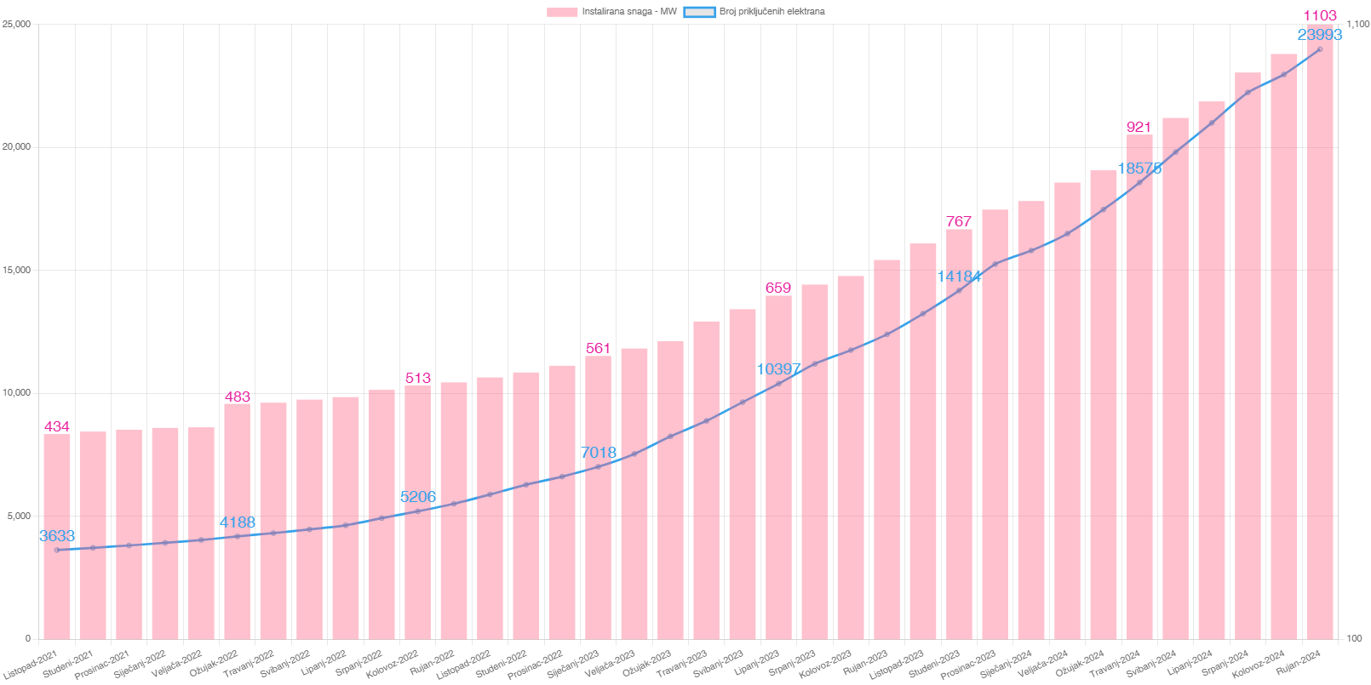
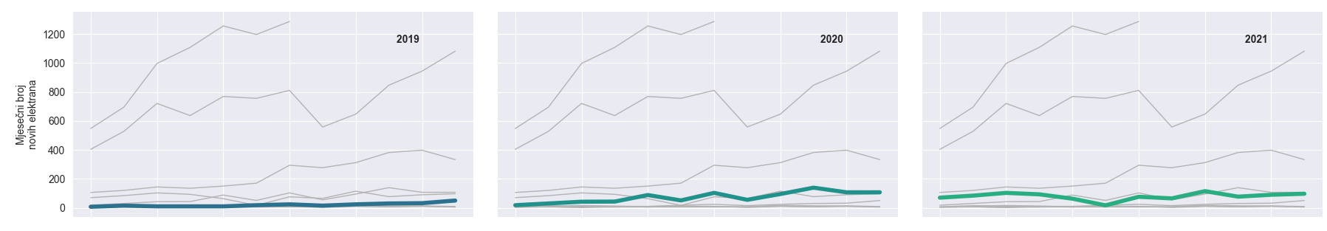
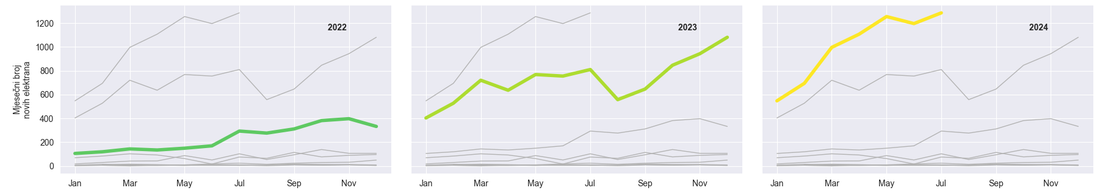
Pregled trenutne integracije obnovljivih izvora energije
u distribucijsku mrežu

Slide 4
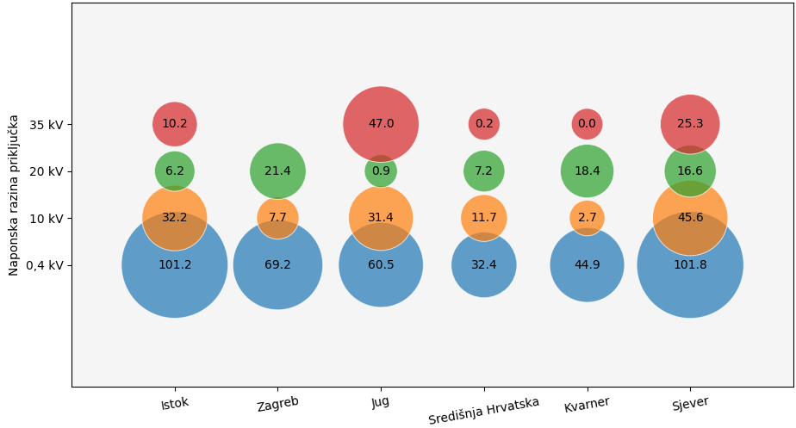
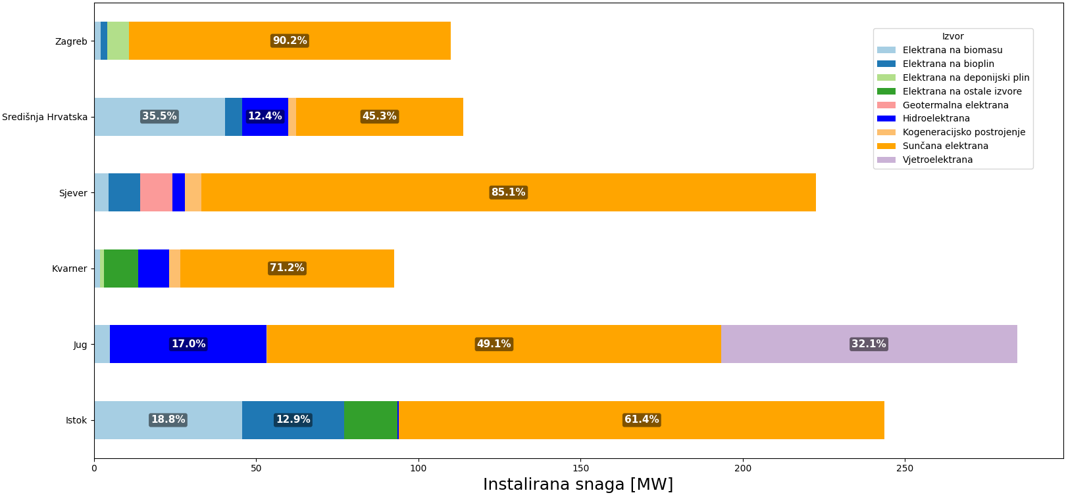
Dominacija malih solarnih elektrana i regionalne razlike

Slide 5
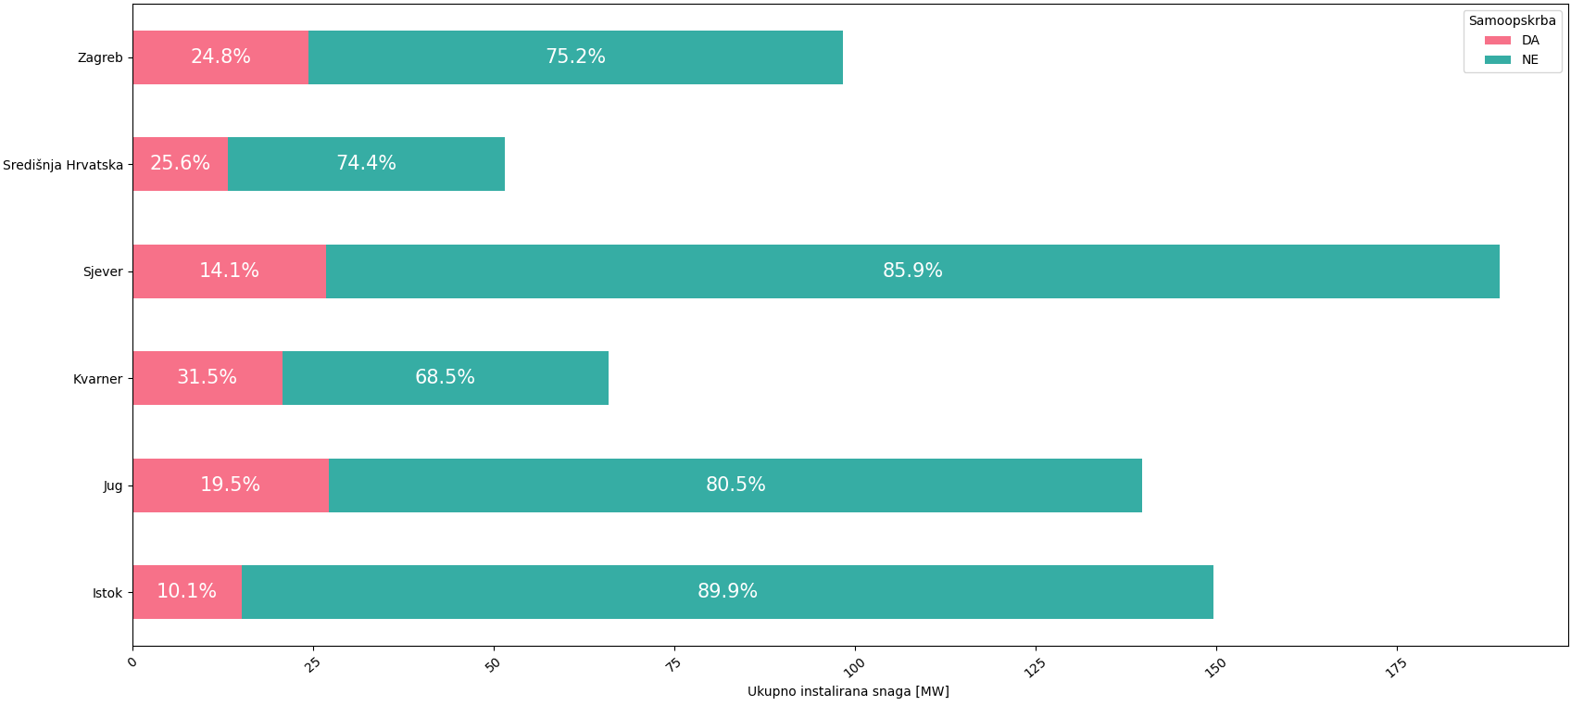
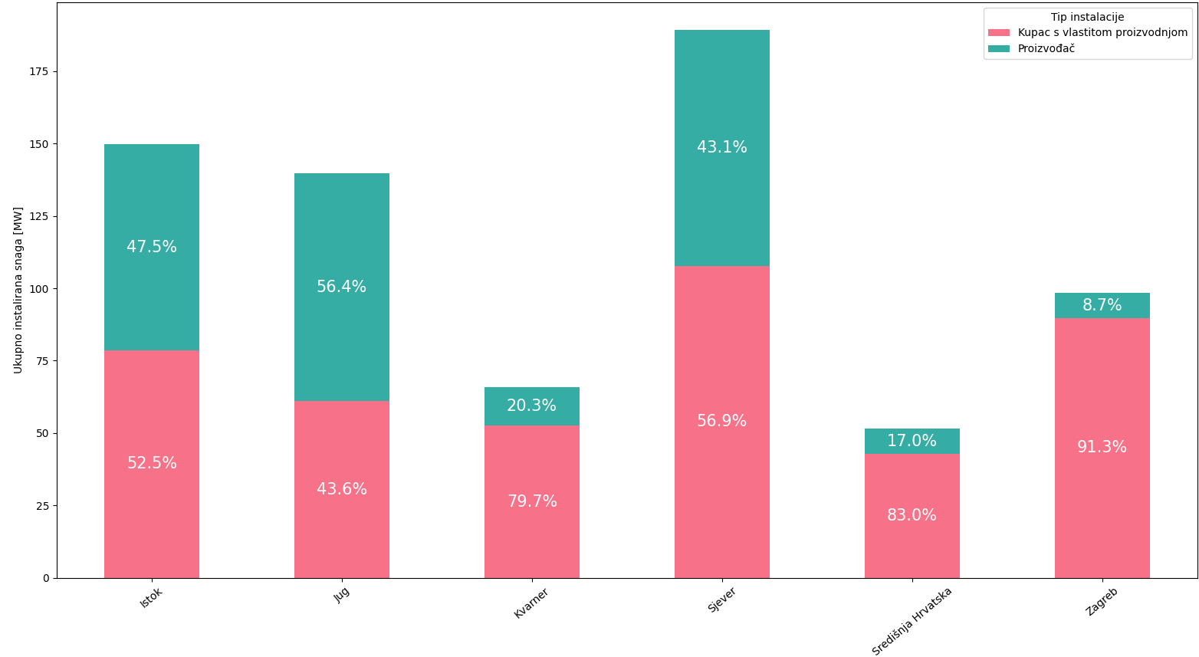
Dominacija malih solarnih elektrana i regionalne razlike

Slide 6
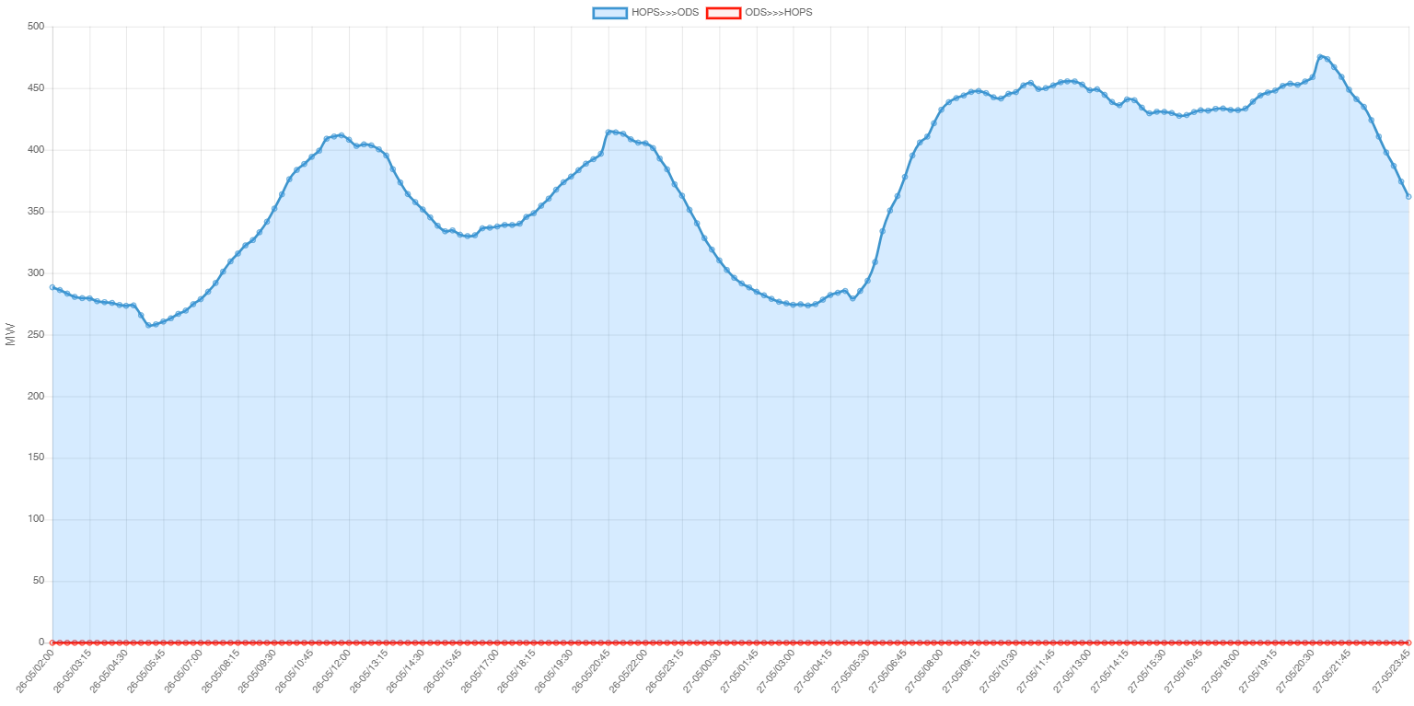
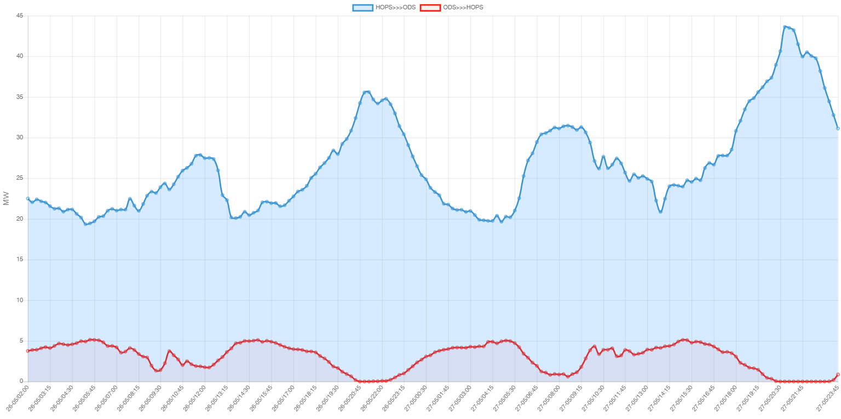
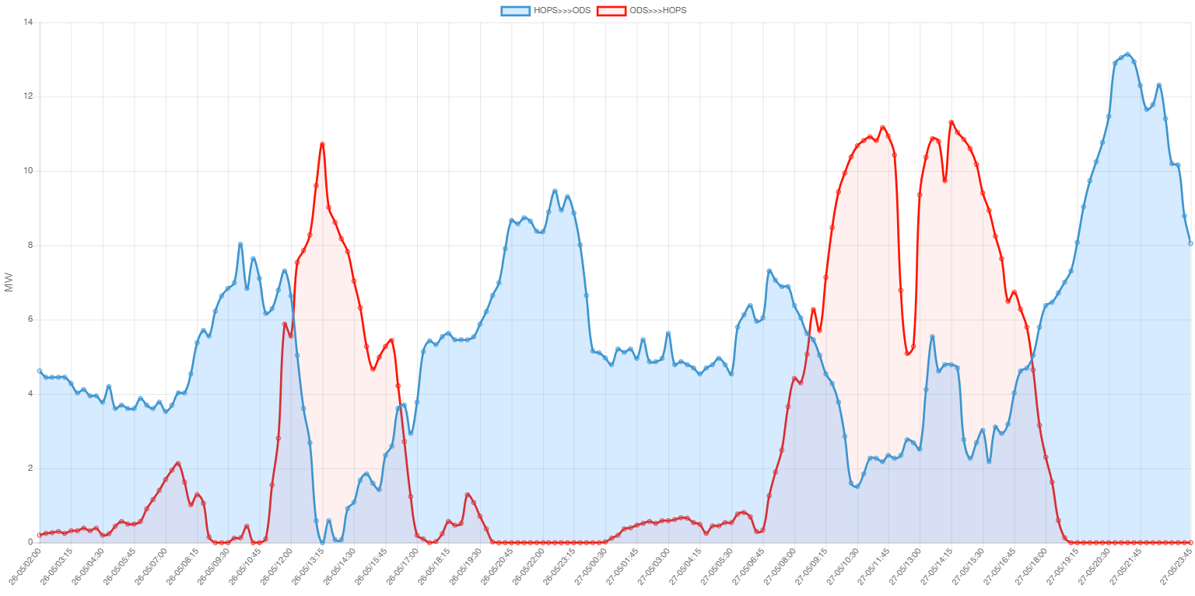
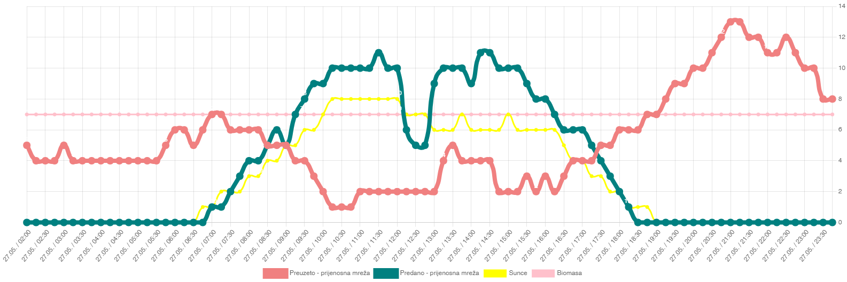
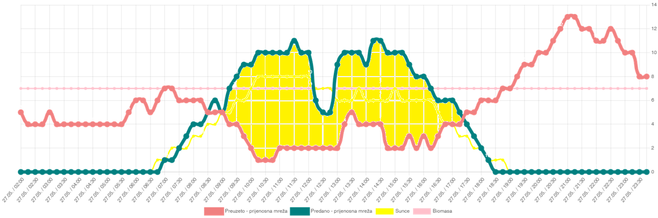
Promjene u dnevnim dijagramima opterećenja

Slide 7
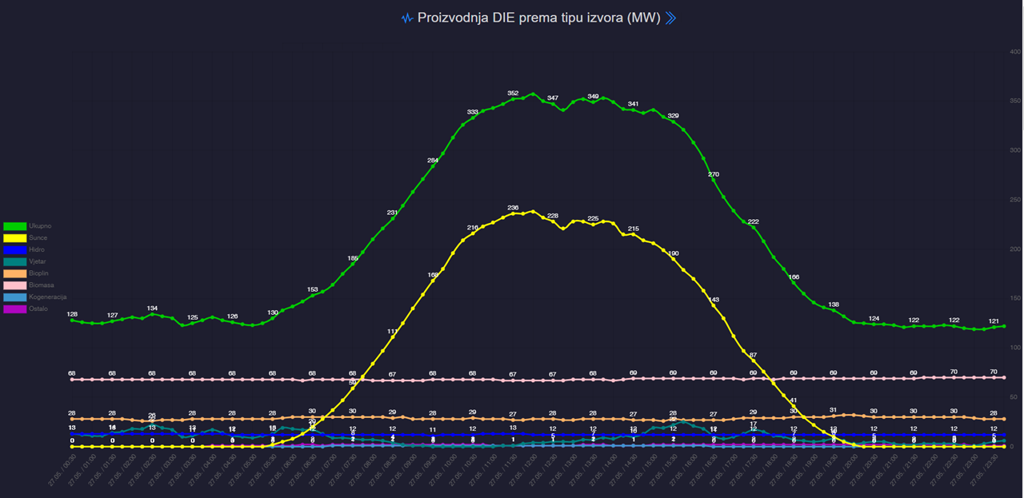


Utjecaj meteoroloških čimbenika
Pogonski podaci – 27.5.2024.
Stvaranje naoblake na sjeveru Hrvatske

Slide 8
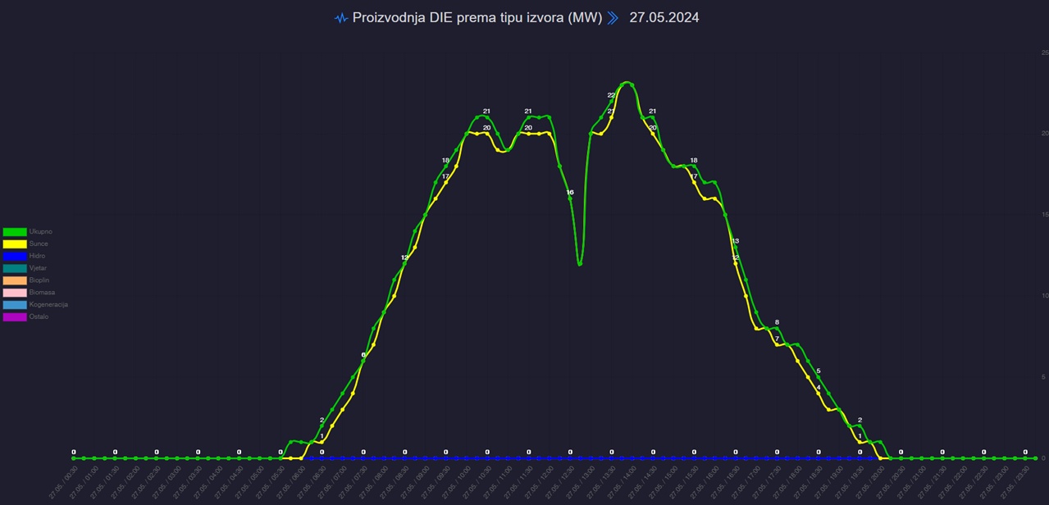
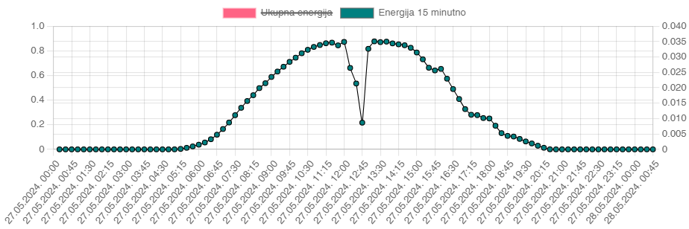
Utjecaj meteoroloških čimbenika
Brzo stvaranje ljetnjog
nevremena i naoblake
Glavni „krivac” SE - 9,9MW

Slide 9
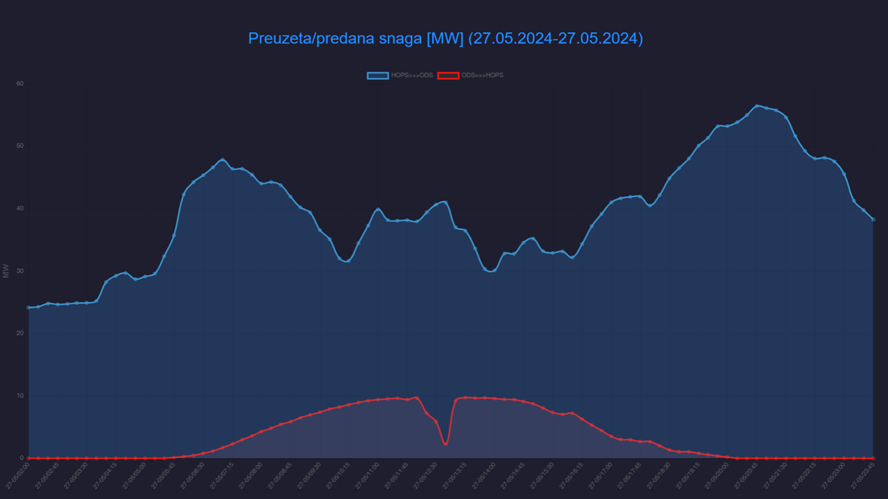
Utjecaj meteoroloških čimbenika
Vidimo utjecaj ovog efekta i na sučelju s prijenosnom mrežom.

Slide 10
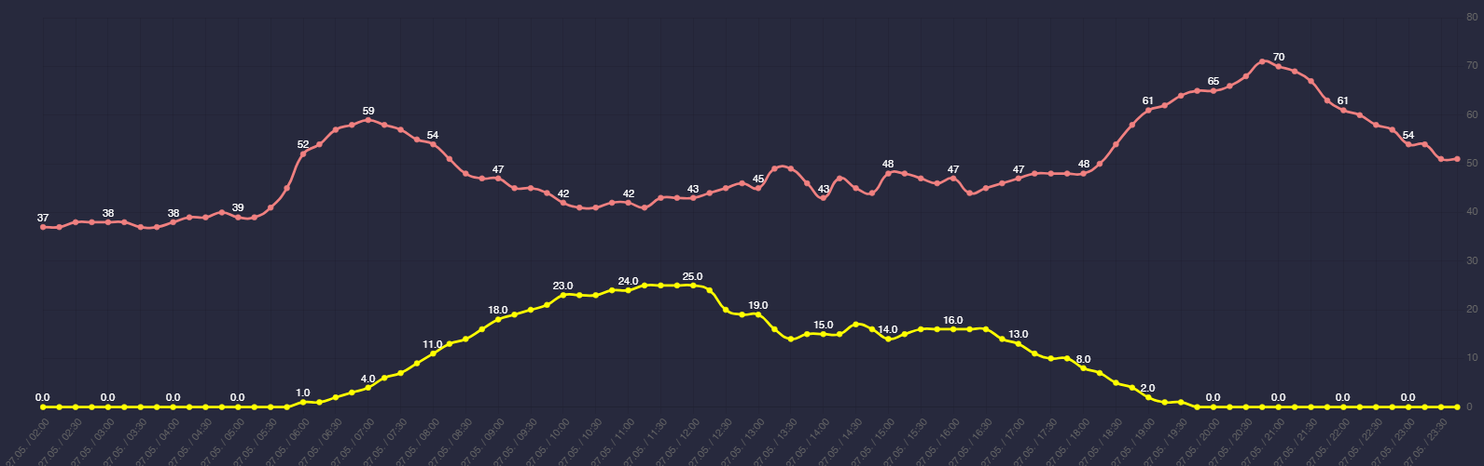
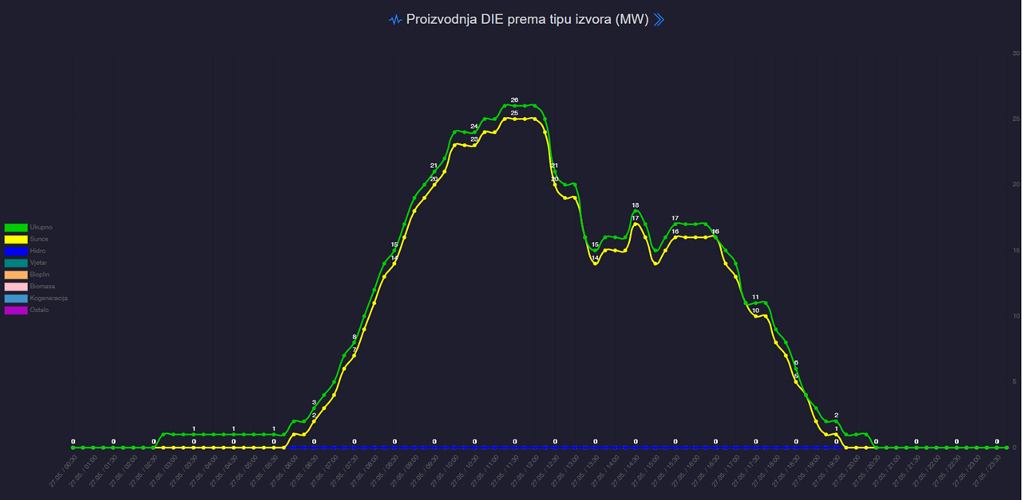
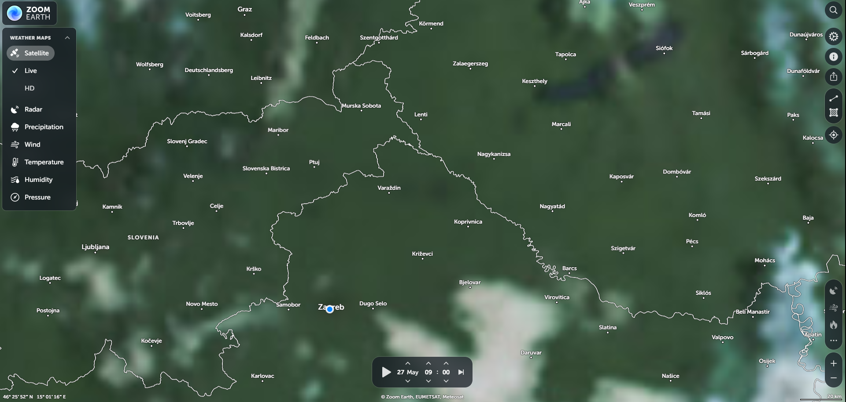
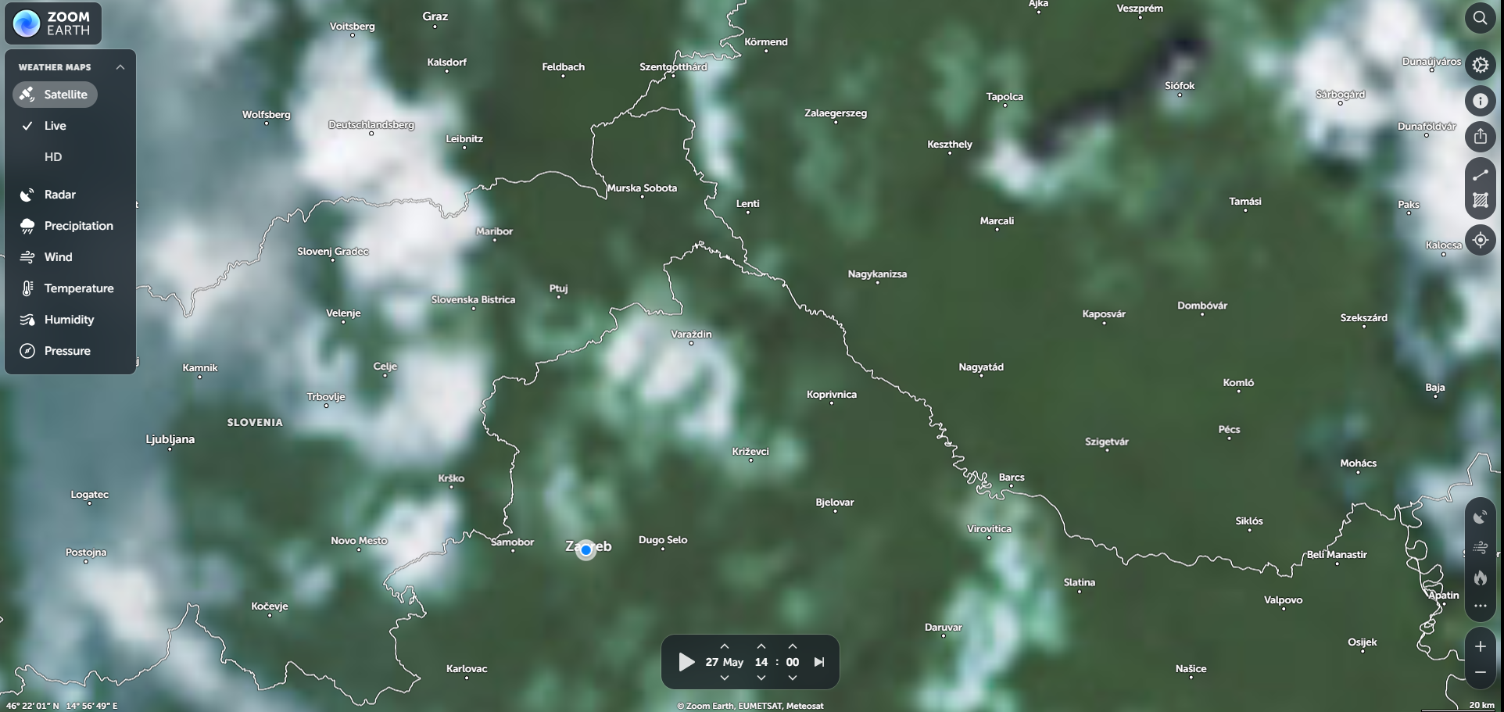
Datum-vrijeme | vrijemeOpis
27.5.2024 05:00:00 | vedro
27.5.2024 06:00:00 | vedro
27.5.2024 07:00:00 | vedro
27.5.2024 08:00:00 | vedro
27.5.2024 09:00:00 | umjereno oblačno
27.5.2024 10:00:00 | pretežno vedro
27.5.2024 11:00:00 | umjereno oblačno
27.5.2024 12:00:00 | pretežno oblačno
27.5.2024 13:00:00 | pretežno oblačno
27.5.2024 14:00:00 | pretežno oblačno
27.5.2024 15:00:00 | pretežno oblačno
27.5.2024 16:00:00 | pretežno oblačno
27.5.2024 17:00:00 | pretežno oblačno

Slide 11
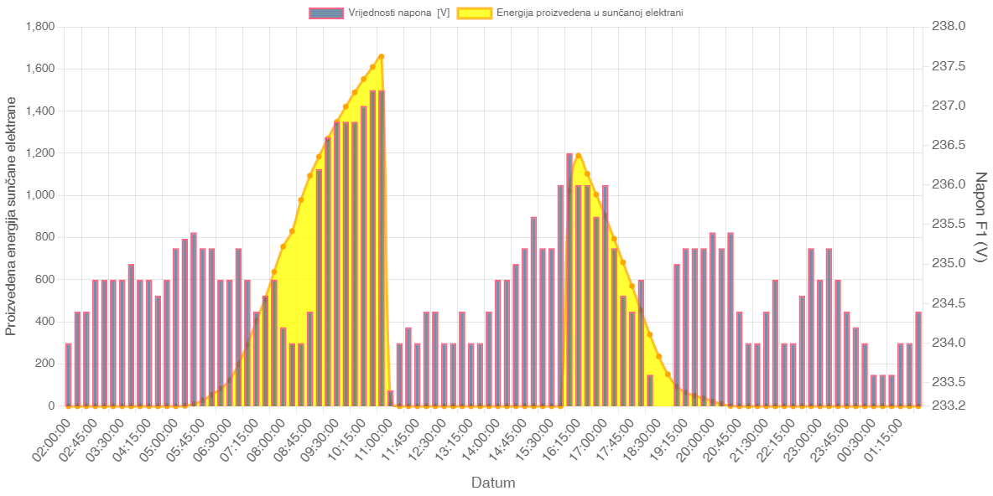
Tehnički izazovi za HEP ODS – kontrola napona

Slide 12
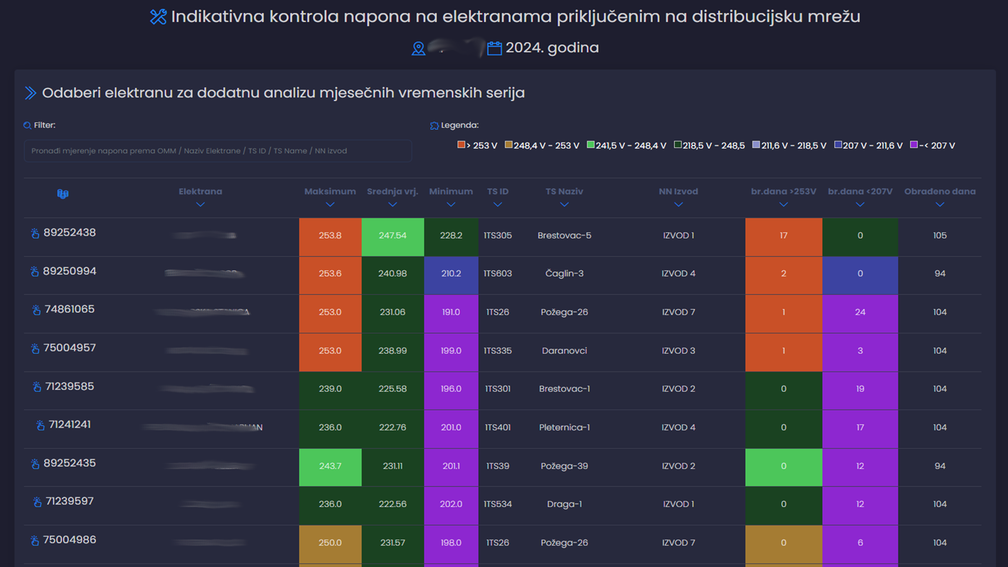
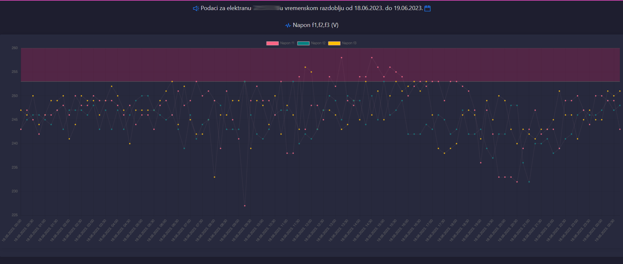
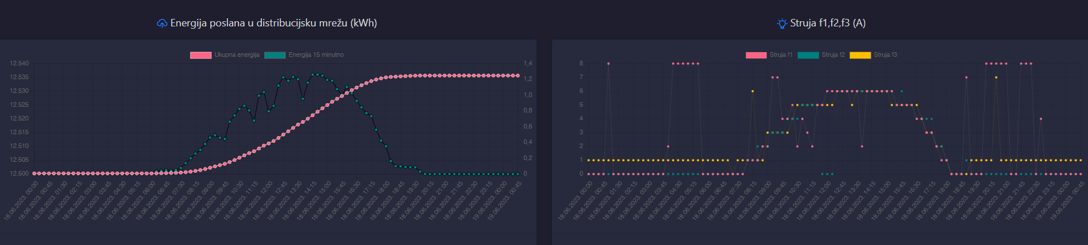

Slide 13
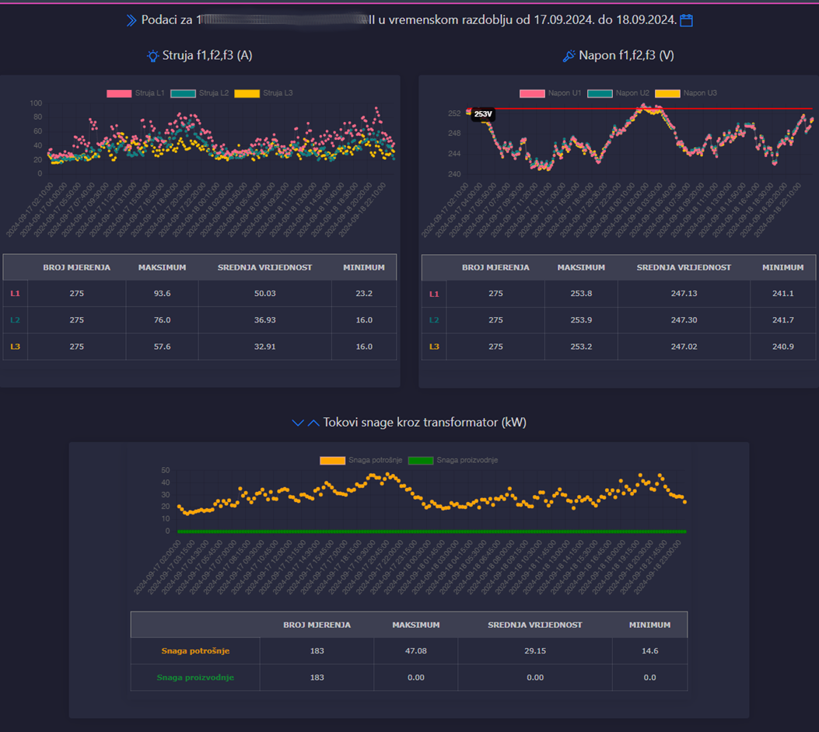
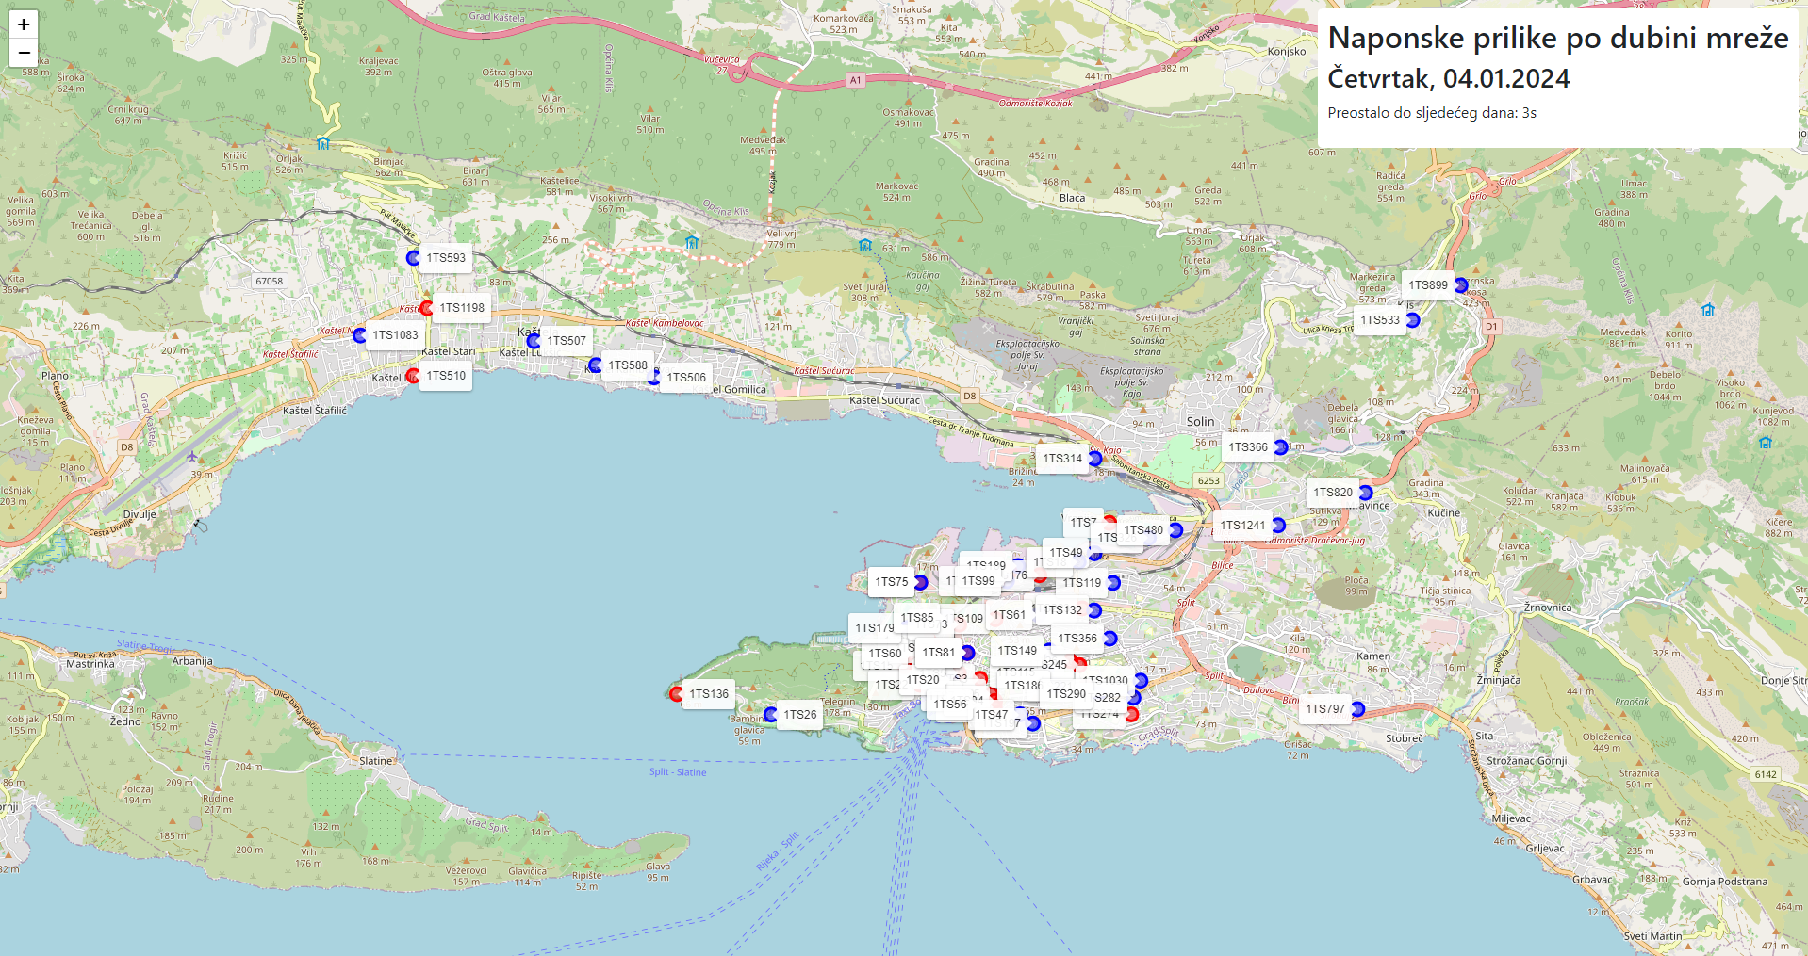
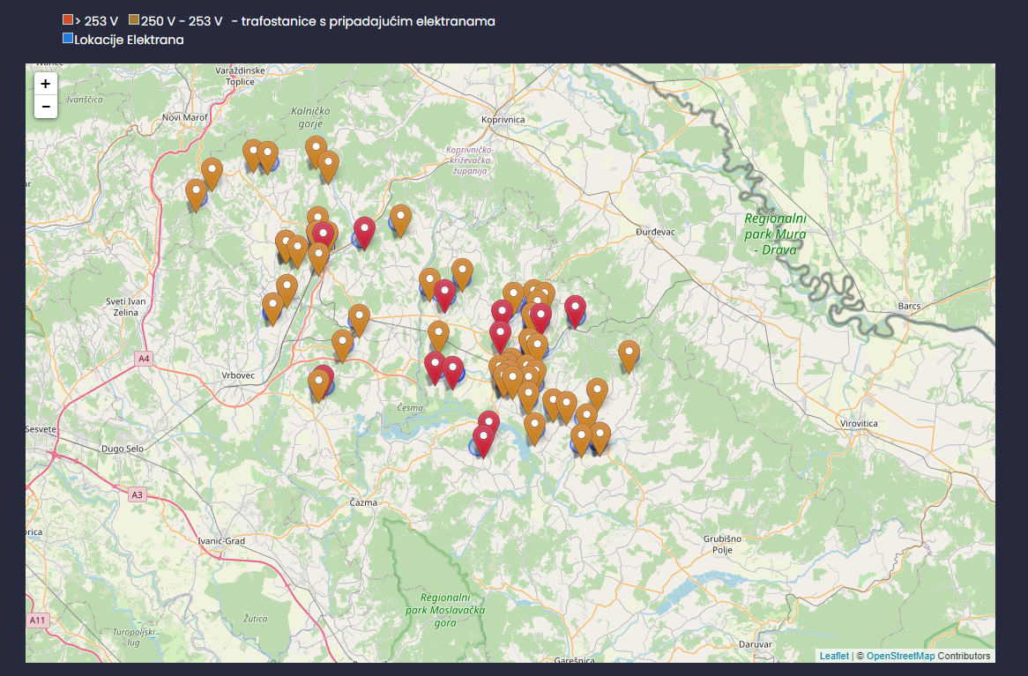
Tehnički izazovi za HEP ODS – kontrola napona

Slide 14
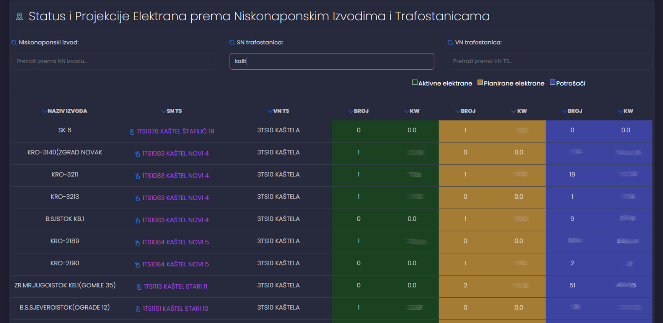
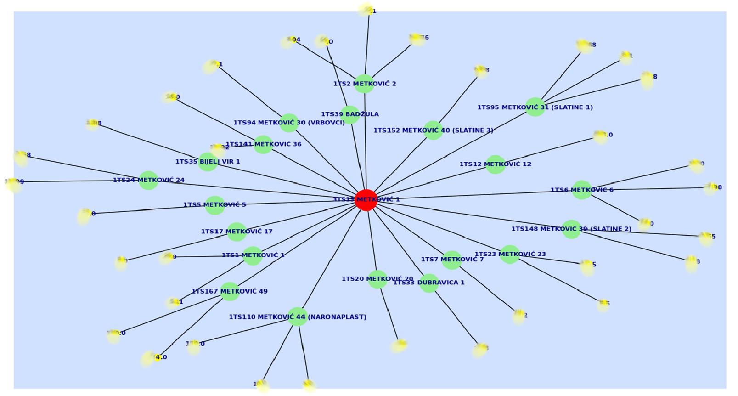
Tehnički izazovi za HEP ODS – lokacije elektrana

Slide 15
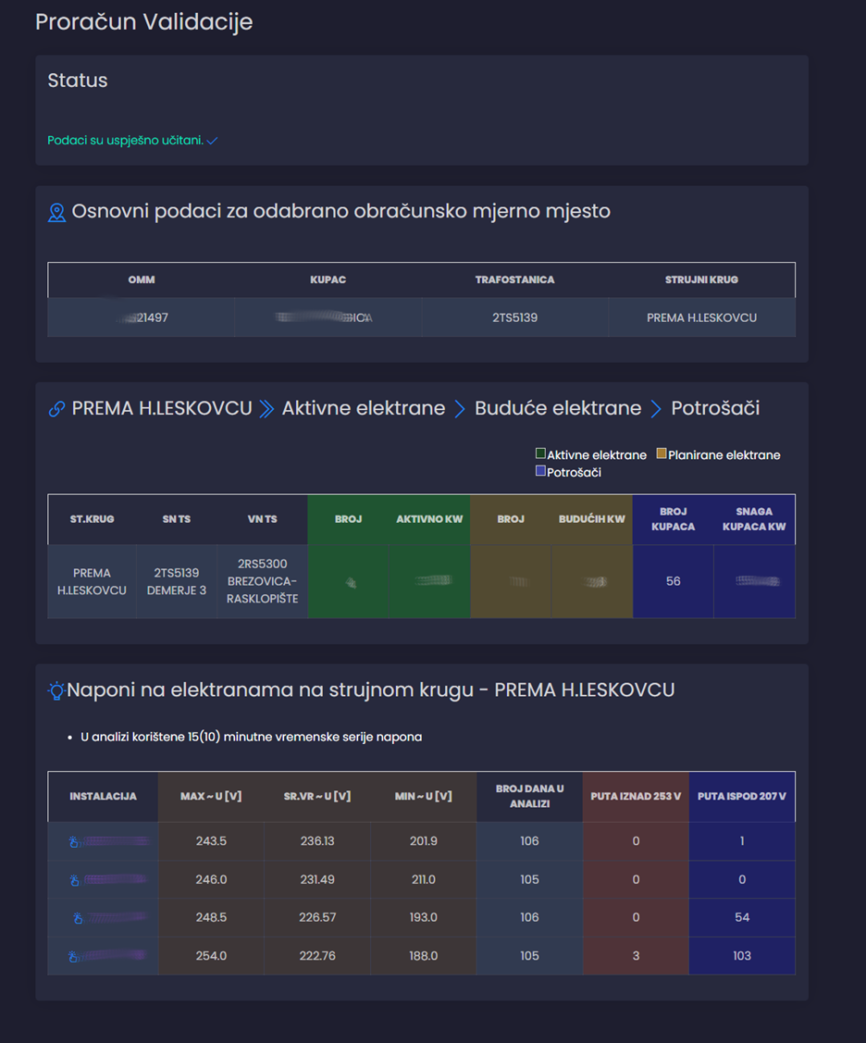
Proračun kreiran na osnovu tri seta informacija
Pronalazak strujnog kruga i SN trafostanice za odabrano obračunsko mjerno mjesto
Prikaz postojećih i budućih elektrana s njihovom instaliranom proizvodnom snagom. Prikaz ostalih potrošača i njihove snage u strujnom krugu
Naponska analiza postojećih elektrana na strujnom krugu

Slide 16
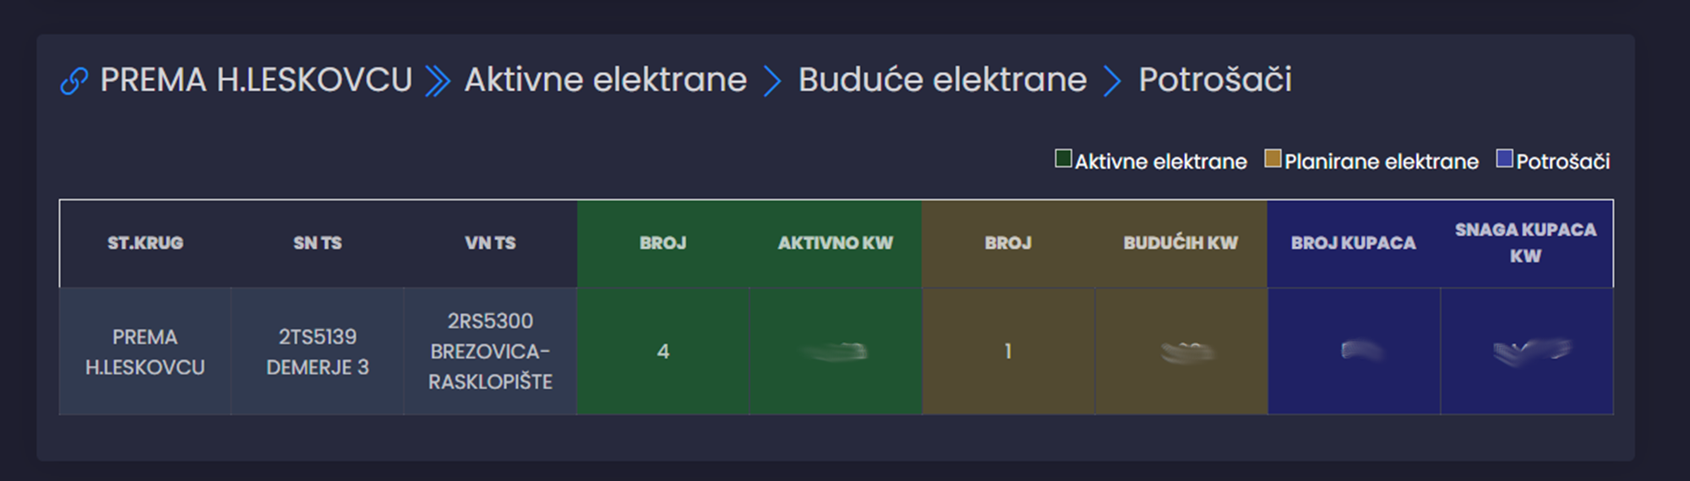
Podaci o lokaciji odabranog obračunskog mjernog mjesta
Broj aktivnih elektrana i njihova instalirana snaga na strujnom krugu
Broj planiranih elektrana i njihova planirana snaga na strujnom krugu
Podaci o kupcima i njihovoj zakupljenoj snazi na strujnom krugu

Slide 17
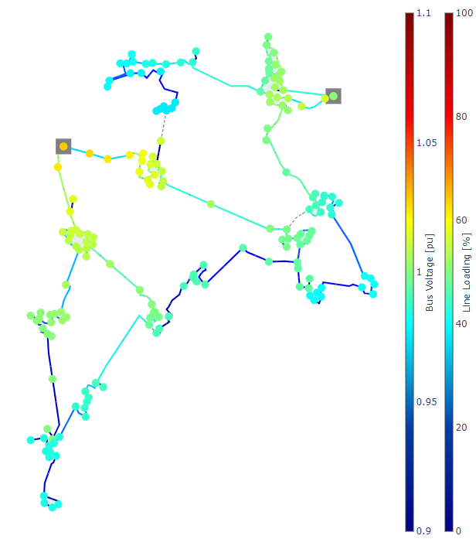
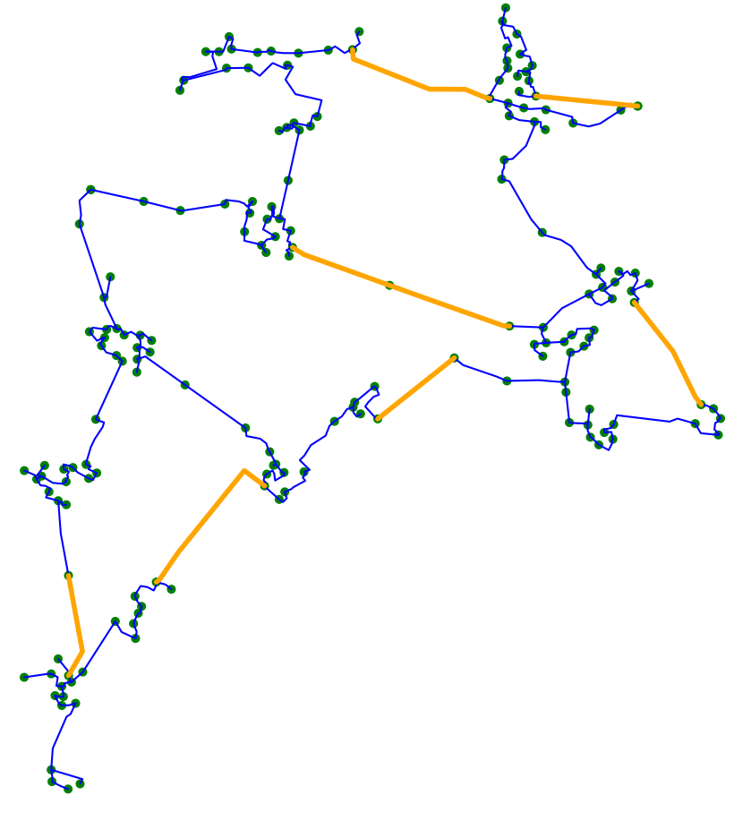
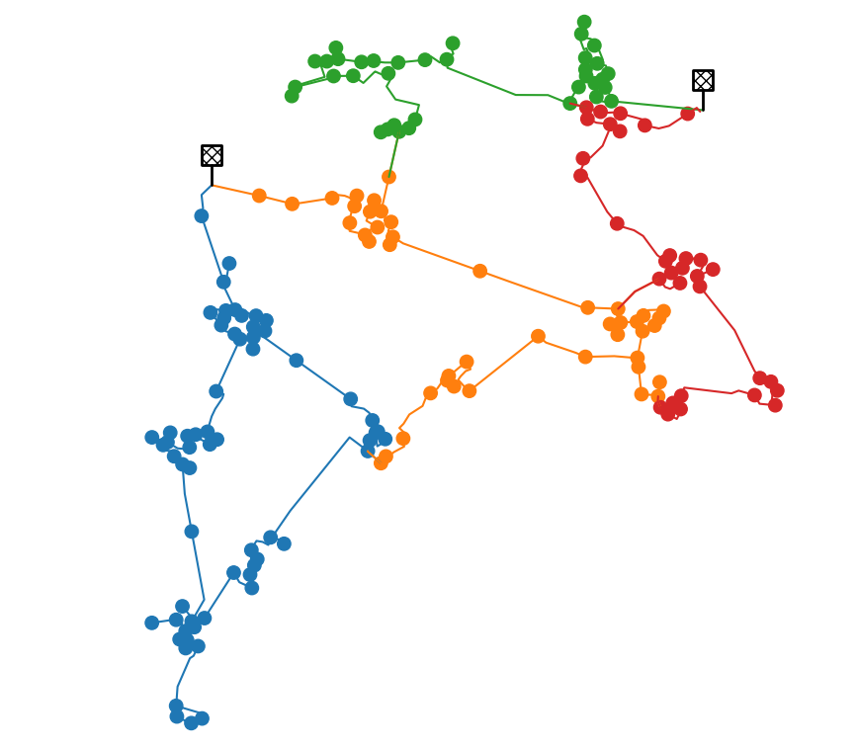
Nužni proračuni na niskom naponu…

Slide 18
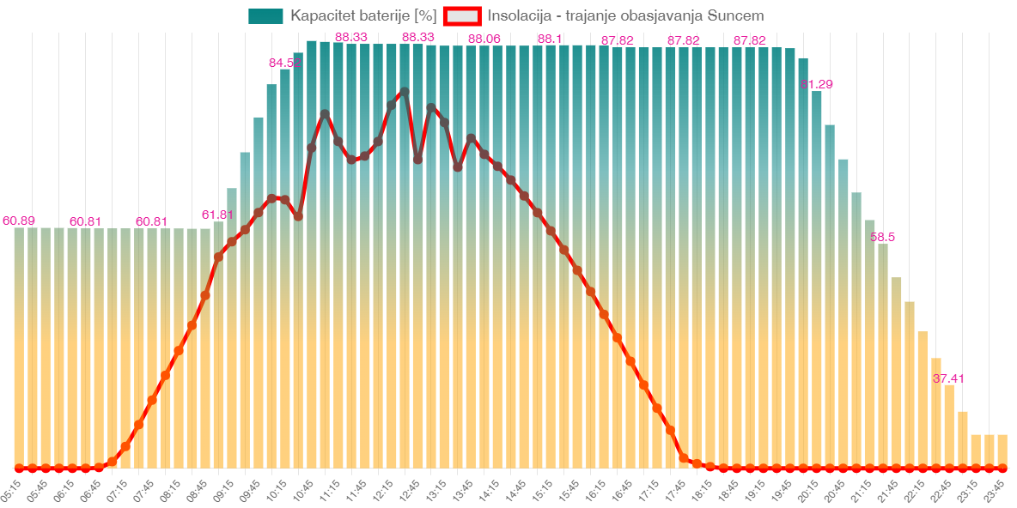
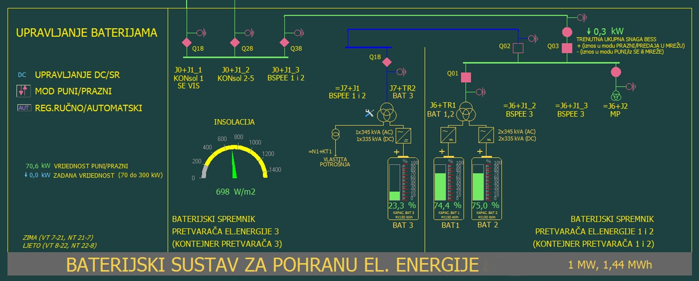
Spremnici energije – baterijski sustavi

Slide 19
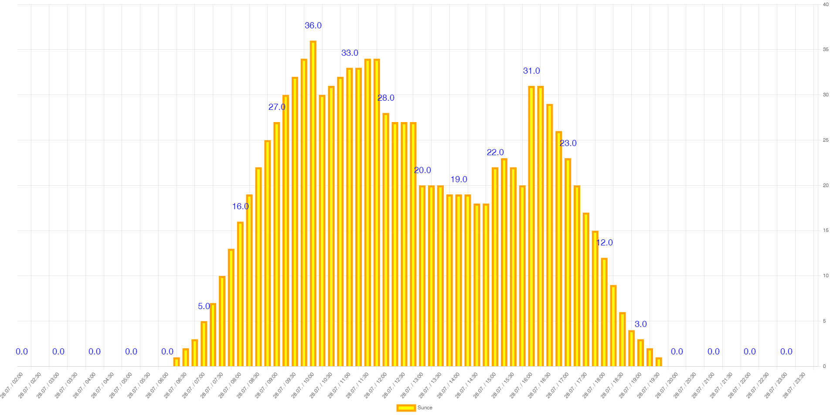
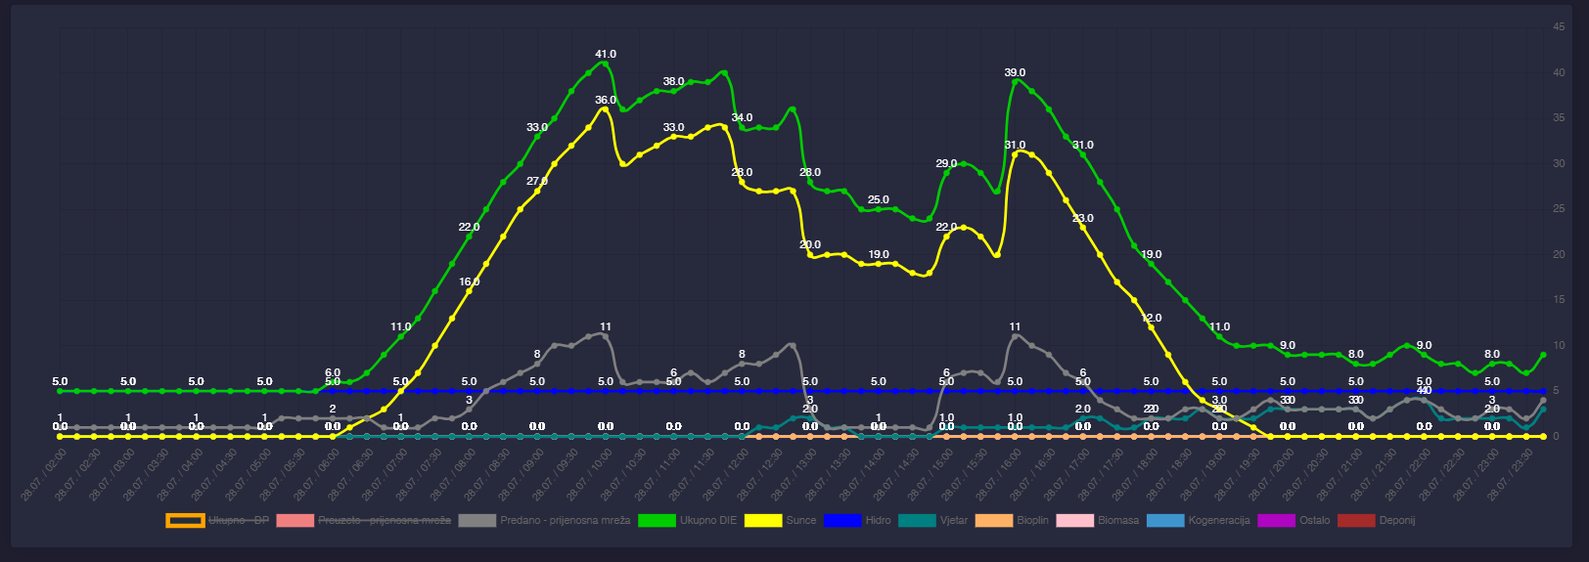
Promjena tarifnih modela?

Slide 20
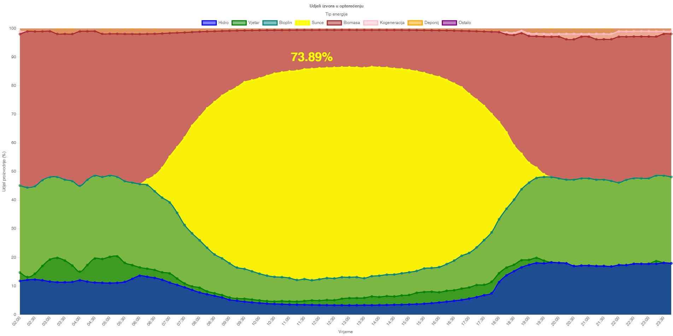
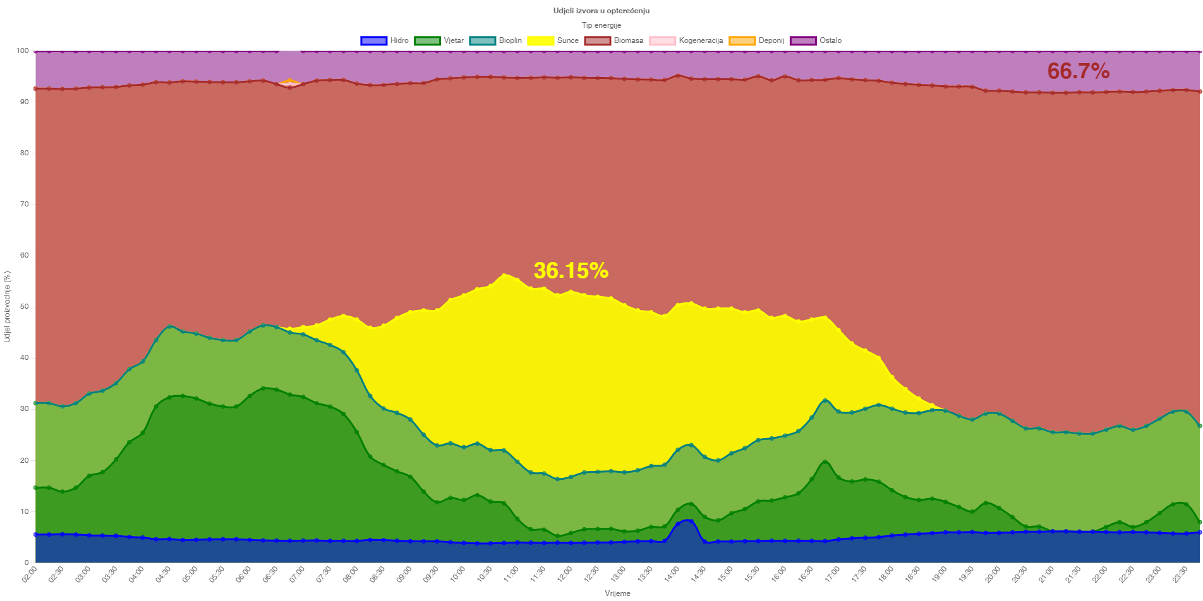
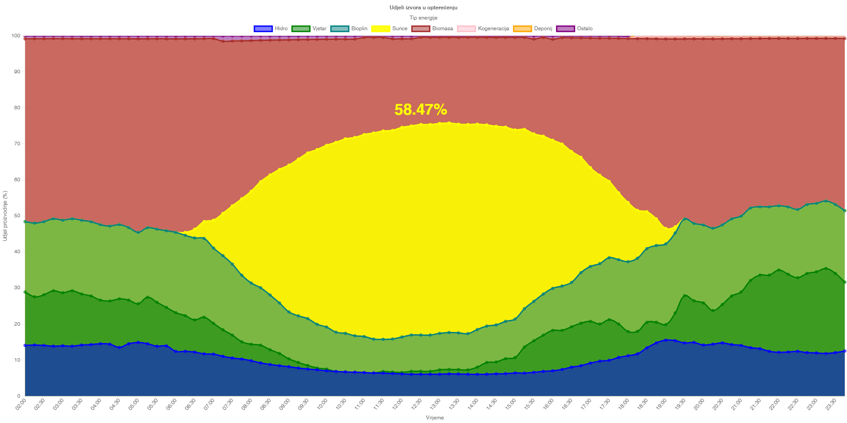
Dnevna proizvodnja
Distribuiranih izvora energije
2023
2024
2022

Slide 21
 | Pitanja? HVALA NA PAŽNJI!
 | Anton Marušić, dipl. ing. el. HEP ODS d.o.o. DP Elektra Zagreb Direktor distribucijskog područja predsjednik HO CIRED, Hrvatska

